Slide 1
GUIA METODOLOGICA, CONSTRUIR INDICADORES.
MUNICIPALIDAD DE GARABITO
PLANIFICACION INSTITUCIONAL

Slide 2
CONCEPTO
Es una expresión cualitativa o cuantitativa, que es observable y permite describir las características, comportamientos o fenómenos de la realidad, a través de la evolución de una variable o de la relación entre variables, las cuales una vez comparadas con períodos anteriores, con productos similares o con una meta establecida, permitirá evaluar cómo se ha desarrollado esta variable en el tiempo. Departamento Administrativo Nacional de Estadística [DANE], Guía para diseño, construcción e interpretación de indicadores. 2005. Colombia.
Es una herramienta que suministra información cuantitativa respecto del logro o resultado en la entrega de bienes o servicios generados por la institución, cubriendo tanto aspectos cuantitativos como cualitativos. Deberá estar orientado a medir aquellos aspectos claves o factores críticos que interesa dar seguimiento, lo que necesariamente implica tener definidos con claridad, los objetivos de la intervención, identificando las variables relevantes que se relacionan con los productos estratégicos y los efectos esperados; estos elementos serán, finalmente, sobre los que se orientarán los indicadores. Armijo, Marianela. Lineamientos metodológicos para la construcción de indicadores de desempeño. Instituto Latinoamericano de Planificación Económica y Social [ILPES] CEPAL. 2008. República Dominicana.

Slide 3
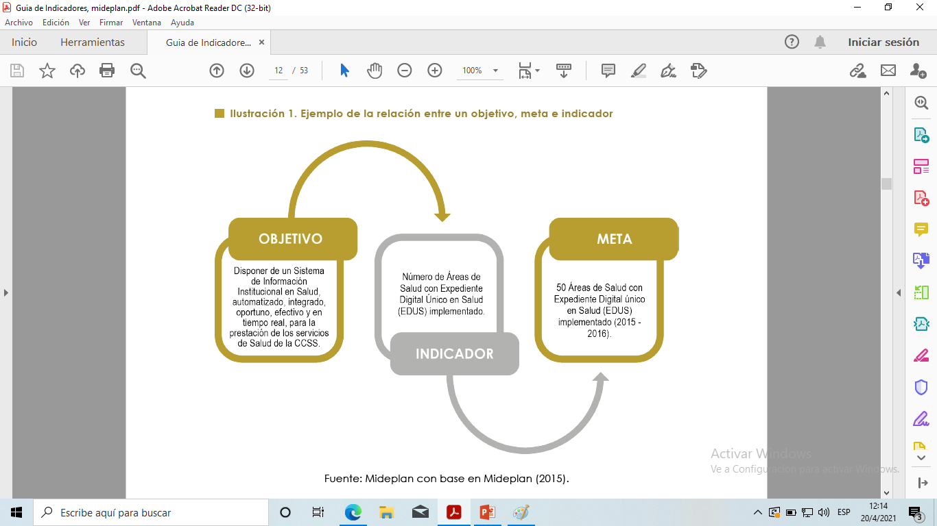
PROPOSITOS

Slide 4
Generar información útil para mejorar el proceso de toma de decisiones, en las diversas etapas del proceso de planificación (diseño, prognosis, implementación, seguimiento o evaluación) de una política, un plan, programa o proyecto.
Dar seguimiento al cumplimiento de acuerdos y compromisos.
Cuantificar los cambios en una situación que se consideraba requería la intervención.
Establecer mayores niveles de transparencia respecto del uso de los recursos públicos y sentar las bases para un mayor compromiso con los resultados.

Slide 5
CARACTERISTICAS SMART

Slide 6
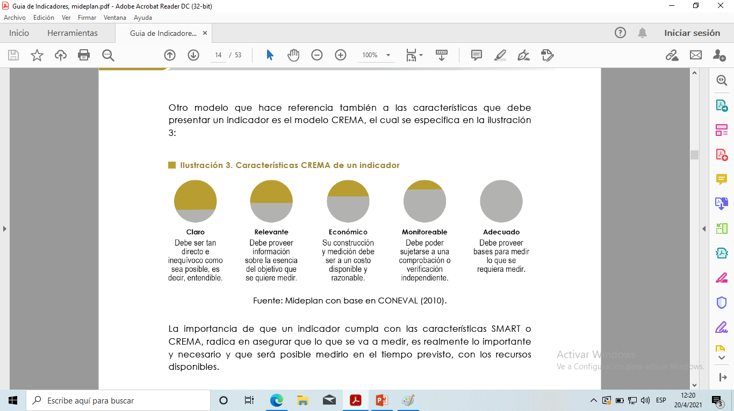
CREMA

Slide 7
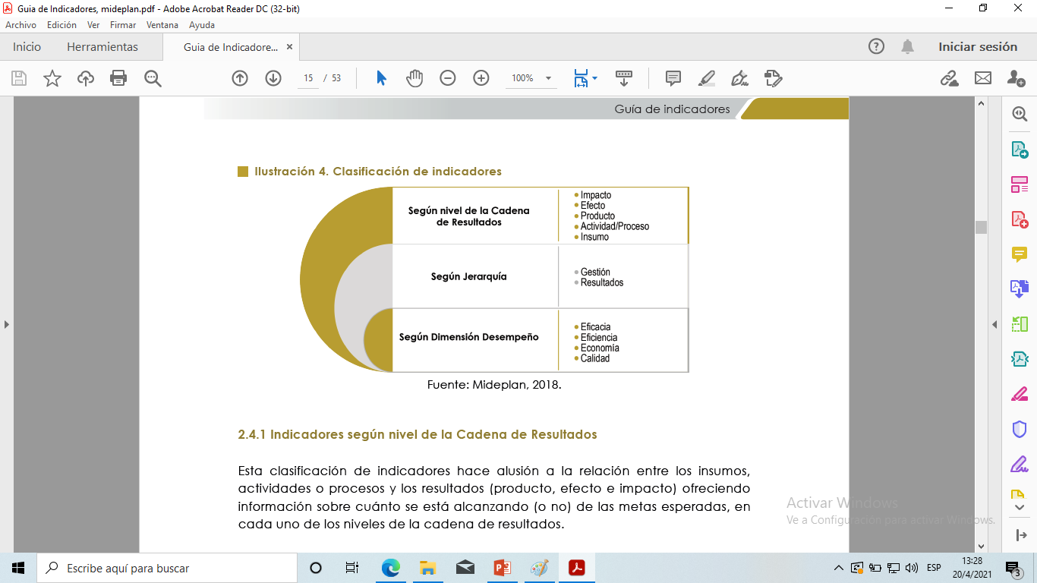
CLASIFICACION DE INDICADORES.

Slide 8
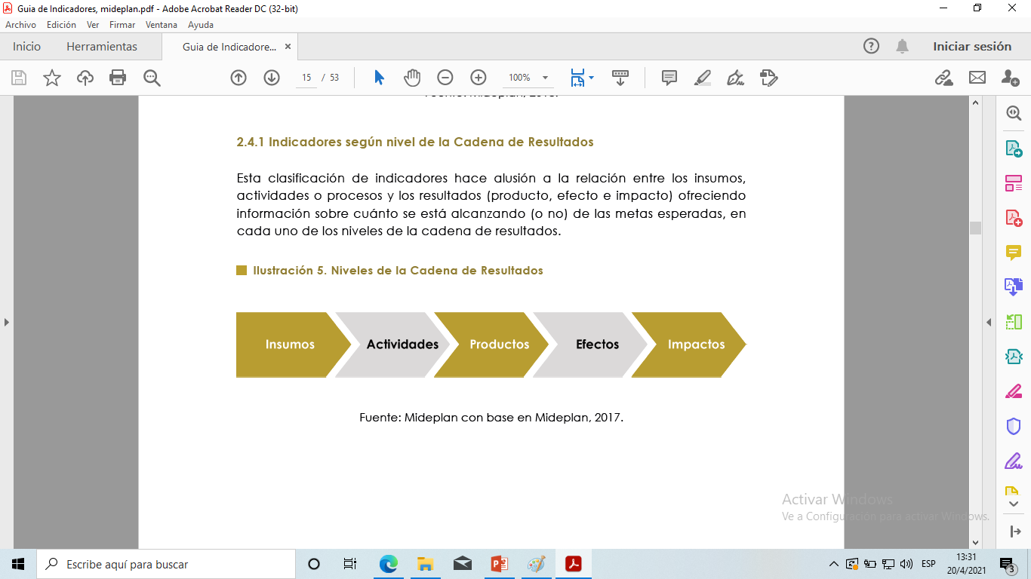
INDICADORES SEGÚN NIVEL CADENA RESULTADOS

Slide 9
INDICADORES INSUMO
Permiten dar cuenta de todos los recursos (financieros, humanos, materiales, tecnológicos y de información) que se utilizan en el proceso de producción de un bien o servicio brindado por una intervención pública. Generalmente, se visualizan en términos de gastos asignados, número de profesionales, cantidad de horas de trabajo invertidas, días de trabajo utilizados, etc. Estos indicadores “son muy útiles para dar cuenta de cuántos recursos son necesarios para el logro final de un producto (bien o servicio), pero por sí solos no dan cuenta de si se cumple o no el objetivo final” (Armijo, 2011, p.60).
Cuadro 4. Ejemplos de indicadores de insumos.
Porcentaje de presupuesto institucional asignado para la compra de vacunas contra la gripe estacionaria, durante el 2018.
Número de equipos interdisciplinarios que realizan los estudios socioeconómicos de la población estudiantil que solicita el beneficio del Programa Avancemos, en las diferentes regiones del país en el 2018.
Cantidad de toneladas de material en lastre adquirido para la construcción de las carreteras de la red vial cantonal, en las zonas rurales, durante el 2018.

Slide 10
INDICADORES DE PROCESOS (actividades).
Este tipo de indicadores mide el conjunto de actividades que se realizan a partir de la transformación de los insumos para obtener los productos determinados (por ejemplo: procedimientos de compra, procesos tecnológicos, procesos de producción), es decir, son las acciones emprendidas a través de las cuales se movilizan los insumos para generar los productos (bienes o servicios). Los indicadores de actividades son útiles para identificar duplicidad de funciones, cuellos de botella, aprovechamiento del tiempo, etc. y con la medición de los mismos, lo que se busca es mejorar el proceso de implementación de la intervención, para garantizar el cumplimiento de los objetivos planteados inicialmente.
Cuadro 5. Ejemplos de indicadores de actividades.
Porcentaje de dosis de inmunización suministradas en el I semestre del 2018, a los centros de Salud para la prevención de la gripe estacionaria en personas adultas mayores.
Cantidad de apoyos económicos aprobados, dirigidos a jóvenes del Programa Avancemos, en la Región Chorotega, durante el 2018.
Porcentaje de permisos de construcción aprobados, para el inicio de las obras de la red vial cantonal en zonas rurales del país en el 2018.

Slide 11
INDICADORES DE PRODUCTOS
Miden la cantidad de los bienes y servicios que se brindan resultantes de una intervención, comprometidos a la población beneficiaria y que se proveen mediante las actividades de una institución o de una acción gubernamental, así como el grado de eficiencia, eficacia, calidad y economía en su producción. Los indicadores de producto deberían ser de utilidad para conocer el rendimiento de la política, plan, programa o proyecto, en relación con las metas programadas (UNFPA, 2004).
Preguntas como: ¿Qué es lo que la intervención pone concretamente a disposición de la población objetivo? y ¿Cuál es el resultado de las actividades? (GTZ, 2008) permitirán determinar los objetivos, metas e indicadores en este nivel de la cadena de resultados.
Cuadro 6. Ejemplos de indicadores de producto.
Porcentaje de personas adultas mayores inmunizadas contra la gripe estacionaria, durante el 2018, a nivel nacional.
Cantidad de estudiantes de familias de bajos ingresos, beneficiados con apoyos económicos, a través del Programa Avancemos, a nivel nacional, durante el I semestre del 2018.
Cantidad de kilómetros de rutas de la red vial cantonal mejorados en zonas rurales del país, en el 2018.

Slide 12
INDICADORES DE EFECTO
Miden los efectos directos de corto y mediano plazo, directamente atribuibles a la política, plan, programa o proyecto, según se trate, es decir, refieren a los cambios en el comportamiento o estado de quienes han sido beneficiados, una vez recibidos los bienes o servicios.
La medición con este tipo de indicadores daría cuenta de si los efectos esperados en la población beneficiaria, se estarían logrando y si tiene relación directa con el objetivo general y el propósito de la intervención. Estos indicadores deben medir aspectos relacionados con la pertinencia de la intervención pública respecto de los objetivos que se planteaban, para lo cual, se debe establecer la meta del indicador, así como la dimensión de desempeño que se pretende medir: economía, eficiencia, eficacia y calidad5.
Cuadro 7. Ejemplos de indicadores de efecto.
Tasa de variación de contagio de gripe estacionaria en personas adultas mayores, para el 2018 respecto al 2017, a nivel nacional.
Porcentaje de jóvenes estudiantes de bajos ingresos con apoyos económicos del Programa Avancemos, que concluyen el tercer año de secundaria, a nivel nacional, en el 2018.
Tasa de variación en el tiempo promedio de traslado por kilómetro, en la red vial cantonal de zonas rurales, Costa Rica, en el 2018, respecto del 2017.

Slide 13
INDICADORES DE IMPACTO
Son aquellos dirigidos a medir los cambios de largo plazo producidos por una intervención y que repercuten en el desarrollo de la sociedad en su conjunto, modificando de manera importante y sostenible el comportamiento y bienestar de la población objetivo, en otras palabras, miden los cambios o transformaciones en los estilos y condiciones de vida de la población objetivo y otras variables vinculadas. Los indicadores de impacto, generalmente, están relacionados con la contribución de más de una intervención pública, ejecutadas desde distintas instituciones, por lo que se consideran, indicadores nacionales o indicadores agregados que se alimentan de información producida por varios sectores o instituciones, los cuales se suelen comparar con líneas de base apropiadas.
Cuadro 8. Ejemplos de indicadores de impacto.
Tasa de esperanza de vida de la población adulta mayor.
Tasa de mortalidad materna (por 10.000 nacidos vivos).
Prevalencia de desnutrición para el 2020 respecto del 2017.
Tasa de escolaridad secundaria según región del país, en el 2020 comparada a 2017.
Tasa de variación del ingreso económico bruto, de las PEA que habitan en las zonas rurales del país, en el 2020 respecto del 2017.

Slide 14
INDICADORES SEGÚN JERAQUIA
Según su jerarquía, los indicadores se subclasifican en:
• Indicadores de gestión: permiten medir la cantidad de bienes y servicios generados, así como el grado de eficiencia, eficacia, calidad y economía en la producción de una institución (insumo, proceso y producto), centrándose en aspectos relevantes y evitar medir aspectos rutinarios y operativos (Ministerio de Hacienda y MIDEPLAN (2013, p.33).
• Indicadores de resultados: se refiere a la medición de los productos y los efectos e impactos logrados en los beneficiarios, con la entrega de dichos productos por parte de la intervención pública.

Slide 15
INDICADORES DESEMPEÑO
Estos indicadores se asocian a cualquiera de los niveles de la cadena de resultados; dando cuenta de cuál ha sido el desempeño de la intervención pública, facilitando los procesos de toma de decisiones para mejorar los cursos de acción. Esta clasificación resulta útil para reagrupar los diversos tipos de indicadores mencionados en los apartados anteriores, una vez que han sido formulados para una evaluación; sin embargo, no inciden a priori en la selección de los indicadores ni sobre la medición de sus resultados. Se clasifican en tres categorías, a saber: eficacia, eficiencia y calidad6
Indicadores de eficacia:
Estos indicadores expresan la medida en que se lograron o se esperan lograr los objetivos de la intervención. La eficacia es un concepto que da cuenta solo del grado de cumplimiento del objetivo propuesto, sin considerar necesariamente los costos que este cumplimiento conlleva.
Cuadro 9. Ejemplos de indicadores de eficacia.
Porcentaje de la población indígena en localidades de menos de 100 habitantes, que dispone del servicio de drenaje, a nivel nacional en el 2018.
Tasa de variación del ingreso de las mujeres que habitan las localidades rurales de la Región Huetar Atlántica en el 2018, respecto del 2017.
Porcentaje de políticas públicas nacionales que incorporan una perspectiva de género, durante el 2018.

Slide 16
INDICADORES EFICIENCIA
Permiten medir la relación entre la producción física de un bien o un servicio y los insumos (recursos) que se requirieron en su producción. La eficiencia implica alcanzar un nivel determinado de bienes o servicios utilizando la menor cantidad de recursos públicos posibles, logrando su optimización, por ejemplo, pueden medir la relación entre los productos que se pusieron a disposición (viviendas, escuelas, becas, construcciones, entre otros) y los recursos (económicos, humanos o de tiempo) que fueron utilizados para su producción. Además, puede medirse en relación con los costos de producción, costos unitarios o costos promedio y los gastos administrativos, respecto del gasto total de la intervención para la producción de los bienes o servicios provistos.
Cuadro 10. Ejemplos de indicadores de eficiencia.
Variación de costo promedio por conexión de hogar de población indígena en localidades de menos de 100 habitantes, al sistema de drenaje, a nivel nacional en el 2018, respecto del costo promedio estimado.
Costo per cápita de los cursos de capacitación en materia de uso de energías alternativas, implementados en la Región Chorotega, durante el 2018, respecto del costo per cápita estimado.
Porcentaje de presupuesto ejecutado en los servicios de nutrición preventiva, por madre gestante en situación de vulnerabilidad social atendida, en zonas urbano marginal del Área Metropolitana en el 2018, respecto del presupuesto asignado a la partida presupuestaria.

Slide 17
INDICADORES ECONOMIA
Los indicadores de economía miden la capacidad de la intervención pública para administrar, generar o movilizar de manera adecuada los recursos financieros. Estos indicadores cuantifican el uso adecuado de estos recursos, entendido como la aptitud de la intervención para atraer recursos monetarios ajenos a ella, que le permitan potenciar su capacidad financiera y recuperar recursos financieros prestados (CONEVAL, 2013, p.24).
Cuadro 11. Ejemplo de indicadores de economía.
Costo promedio de los cursos de capacitación de empoderamiento a mujeres.
Porcentaje de recuperación de créditos a microempresas.
Aporte de beneficiarios al financiamiento/Monto total de inversión del programa

Slide 18
INDICADORES CALIDAD
Los indicadores de calidad buscan medir el grado en que un bien o servicio cumple con las especificaciones necesarias para satisfacer las necesidades y expectativas de la población beneficiaria de la intervención. Generalmente, está determinada por un estándar o norma y se relacionan con las propiedades inherentes a algo, que permiten juzgar su valor (Mideplan, 2011).
En calidad se incluyen factores como la oportunidad, la accesibilidad, la precisión y la continuidad en la entrega de los servicios, así como la comodidad y cortesía en la atención, es decir, evalúa los atributos del producto entregado (Ministerio de Hacienda et al, 2012).
Este tipo de medición puede verse en dos ámbitos:
Mediciones Directas: Grado de satisfacción de las personas usuarias.
Mediciones Indirectas: Atributos de los productos (por ejemplo, tiempos de espera, duración de la intervención, acceso de información, etc.) y características de los productos.
Cuadro 12. Ejemplos de indicadores de calidad.
Porcentaje de localidades rurales aisladas, con acceso a servicios de educación primaria, durante el 2018.
Porcentaje de participantes en los cursos, que califican con nivel de satisfacción alta y muy alta, el desempeño del curso, en la Región Chorotega, durante el 2018.
Tiempo promedio de resolución de los casos atendidos, por medio de asesoría Jurídica, en localidades indígenas de la Región Huetar Atlántica, durante el 2018.

Slide 19
PROCESO FORMULACION INDICADORES
Aún cuando la literatura es diversa en relación con este tema, en este capítulo se proporcionan insumos básicos que favorezcan la construcción de indicadores, que sean de utilidad y pertinencia para el propósito que los origina, mostrando el paso a paso que debe seguirse para llevar a cabo dicho proceso. Para la selección y el diseño de los indicadores, se recomienda en primera instancia, considerar algunos aspectos que permitirán determinar si los indicadores formulados son los adecuados para lo que se pretende medir y si responden al contexto en el cual se desenvolverán:
• Identificación del contexto: se debe tener un conocimiento actualizado del contexto social, político, jurídico y económico que incide sobre la unidad de análisis o el elemento a medir con el uso de los indicadores.
• Definición de lo que se valorará: deben seleccionarse aquellas actividades o componentes que se consideren prioritarios a ser medidos, esto con el fin de poder enfocar la definición del indicador concretamente en lo que se desea abordar, buscando generar información realmente atinente a dicho fin.
• Determinación de usos y actores: debe determinarse para qué se desea medirlo y quiénes son los actores que van a requerir y utilizar dicha información, así como aquellos/as responsables de proveer lo necesario para generarla.
• Identificar responsables de la formulación del indicador: es deseable que las personas responsables de la formulación de los indicadores, sean personas directamente relacionadas con el objeto a medir; que cuenten con capacitación en formulación de indicadores; con información de referencia respecto del tema o bien, que cuenten con el recurso de asesoría de una persona experta en el tema.
No debe olvidarse que un indicador mide el cumplimiento o avance de un objetivo, es decir, siempre debe existir un objetivo que da origen a un indicador, por lo que la forma en cómo esté planteado dicho objetivo, determinará la formulación del indicador para su medición.

Slide 20
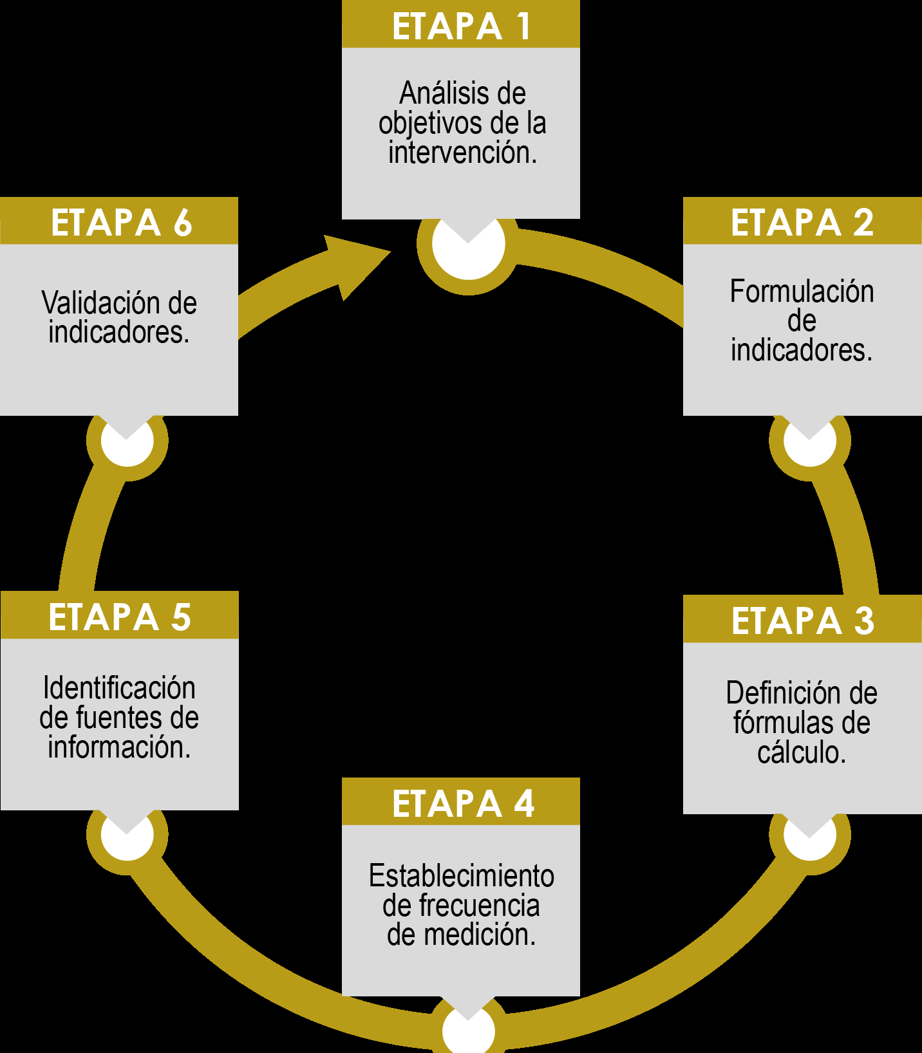
REDACCION CORRECTA E INCORRECTA y LAS ETAPAS

Slide 21
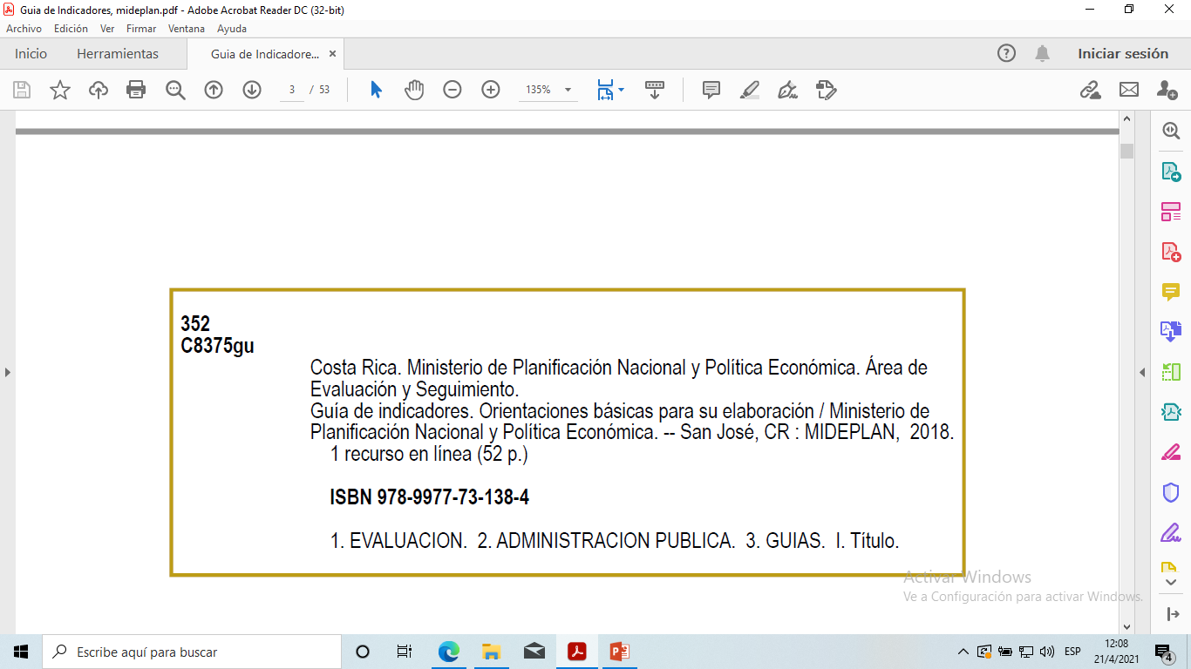
Fin
2° Versión-Abril, 2021

